Slide 1
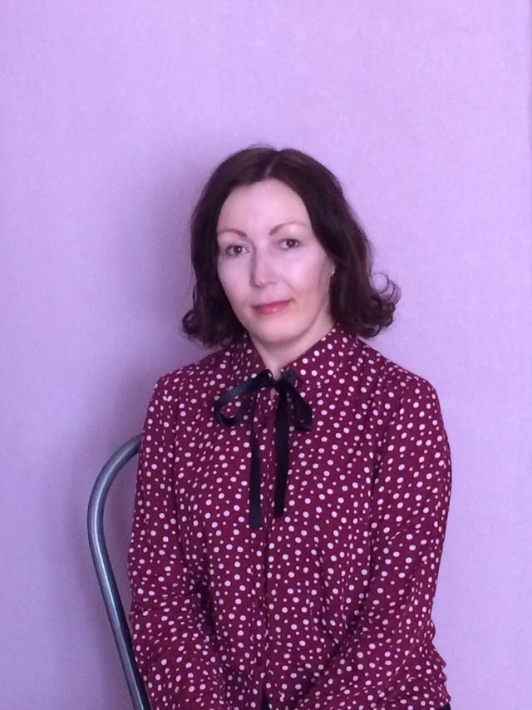
Министерство образования РМ
Портфолио Сураевой Галины Арсентьевны, воспитателя структурного подразделения «Детский сад №18 комбинированного вида» МБДОУ«Детский сад «Радуга» комбинированного вида» Рузаевского муниципального района
Дата рождения: 17. 05. 1974 г.
Профессиональное образование: Высшее.
Мордовский государственный педагогический институт им. М.Е. Евсевьева. Специальность
«Педагогика и методика дошкольного образования», квалификация педагог дошкольного образования. Диплом АВС 0556937, дата выдачи 15 июня 1998 г.
Стаж педагогической работы (по специальности): 21 г.
Общий трудовой стаж: 21 г.
Квалификационная категория: Первая
Дата последней аттестации: Приказ № 596 от 20.05.2016г.
Занимаемая должность: Воспитатель с 01. 04. 2000 г.

Slide 2
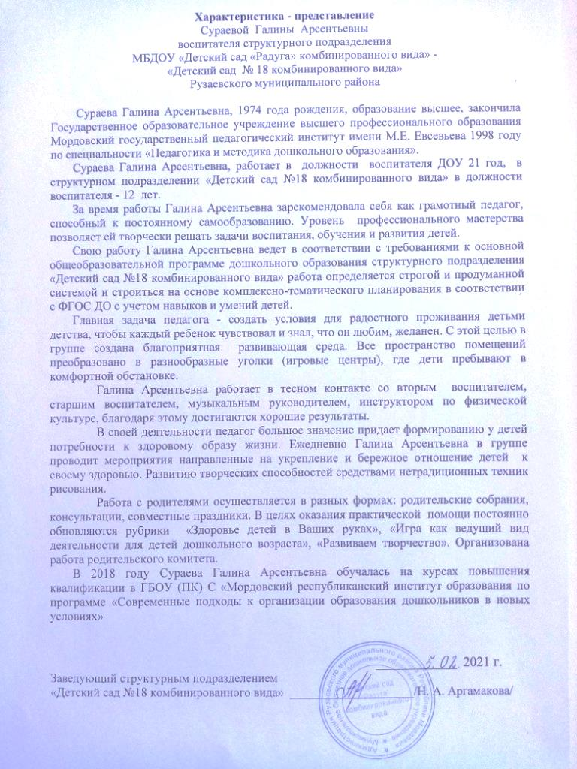

Slide 3
Наличие собственного инновационного педагогического опыта
Тема: «Развитие творческих способностей детей дошкольного возраста средствами нетрадиционных техник рисования».
http://ds18ruz.schoolrm.ru/sveden/employees/19284/208403/
Фрагмент занятия
с применением нетрадиционной техники рисования
«Божья коровка»
Сураевой Галины Арсентьевны
воспитателя структурного подразделения
«Детский сад № 18 комбинированного вида»
МБДОУ «Детский сад «Радуга»
комбинированного вида»
представлен на страничке педагога

Slide 4
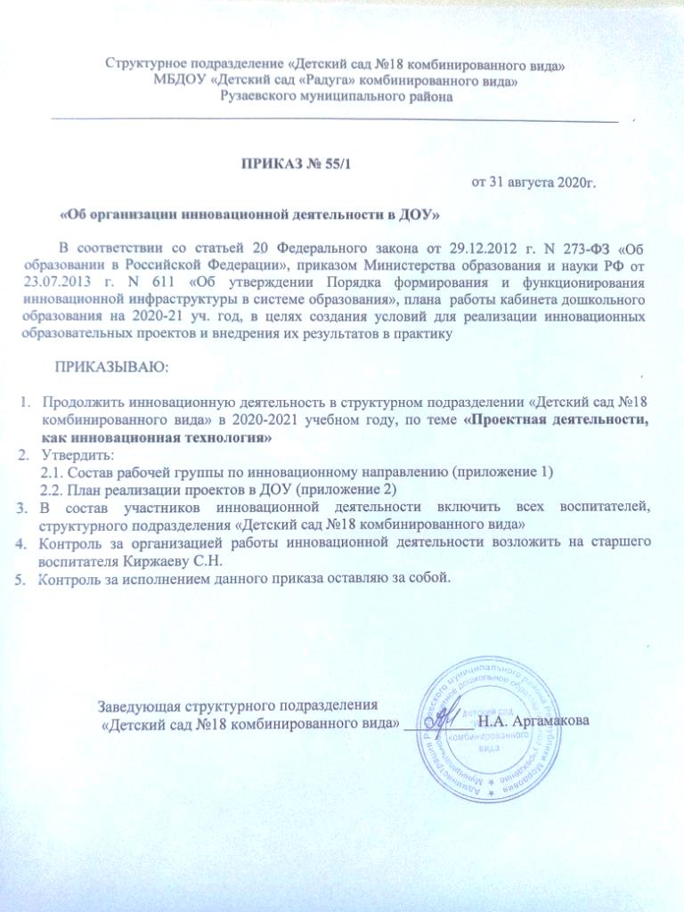
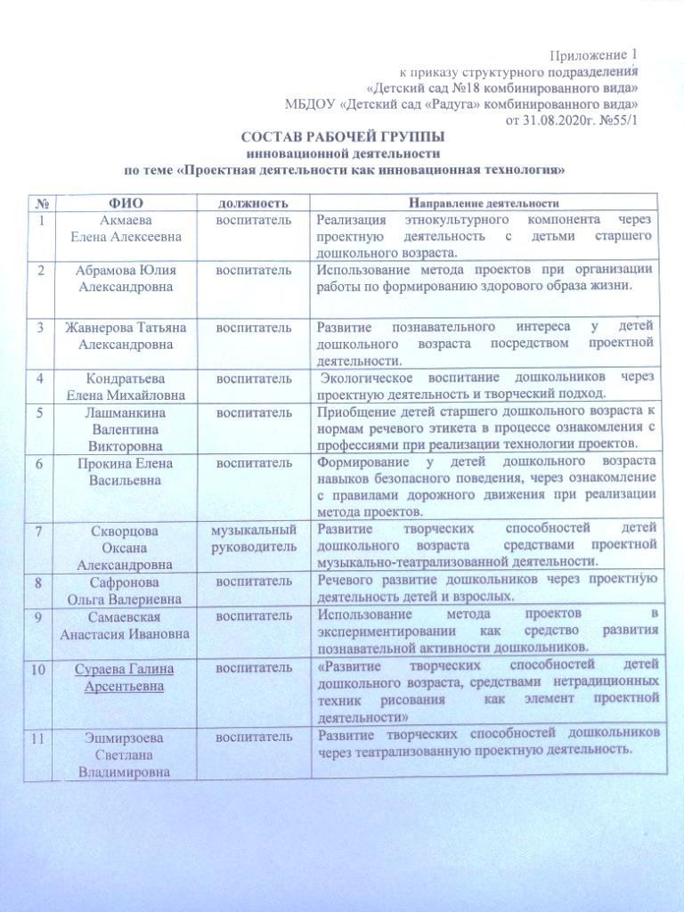
1. Участие в инновационной (экспериментальной) деятельности

Slide 5
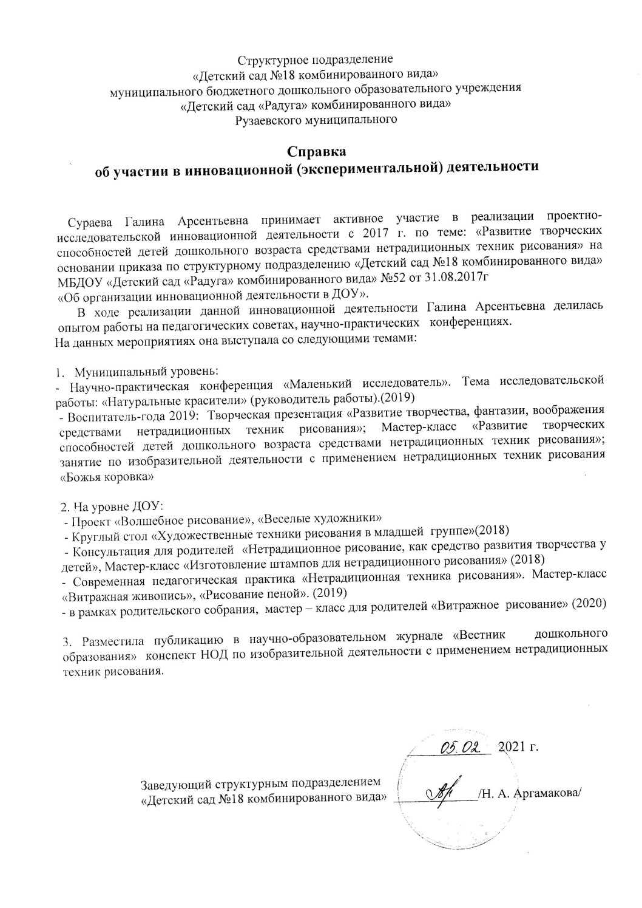

Slide 6
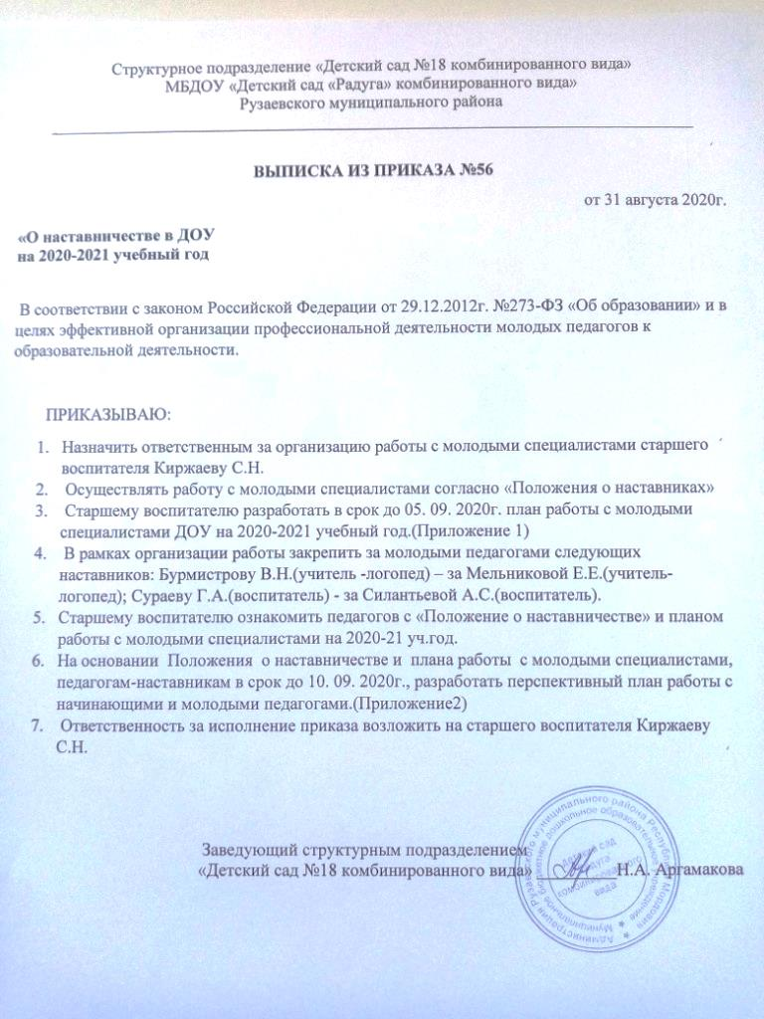
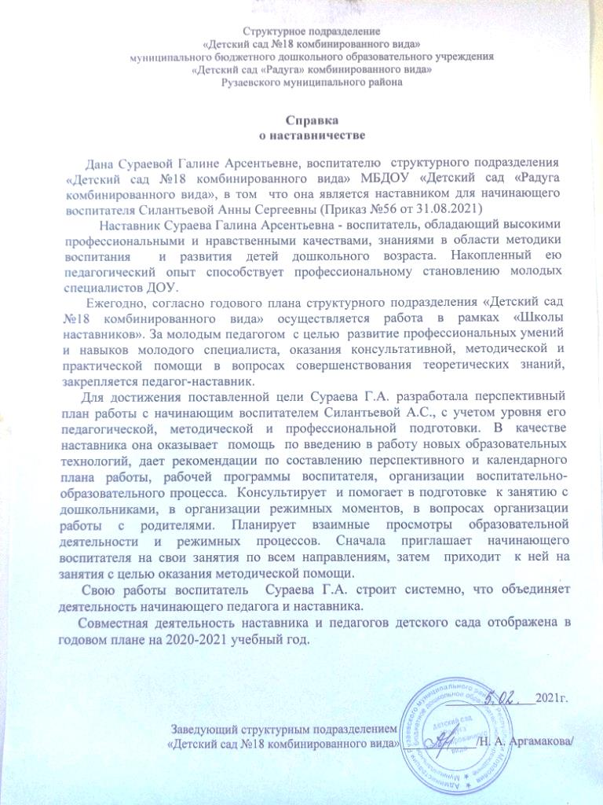
2. Наставничество

Slide 7
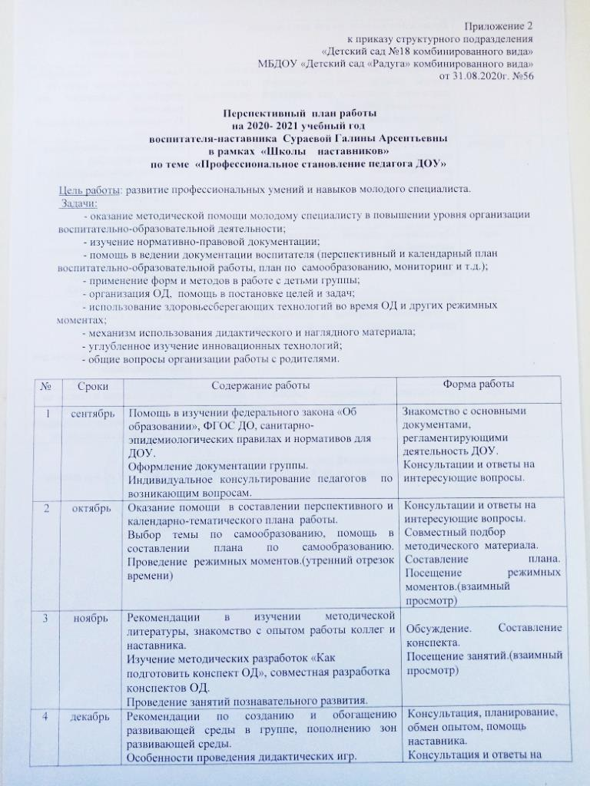
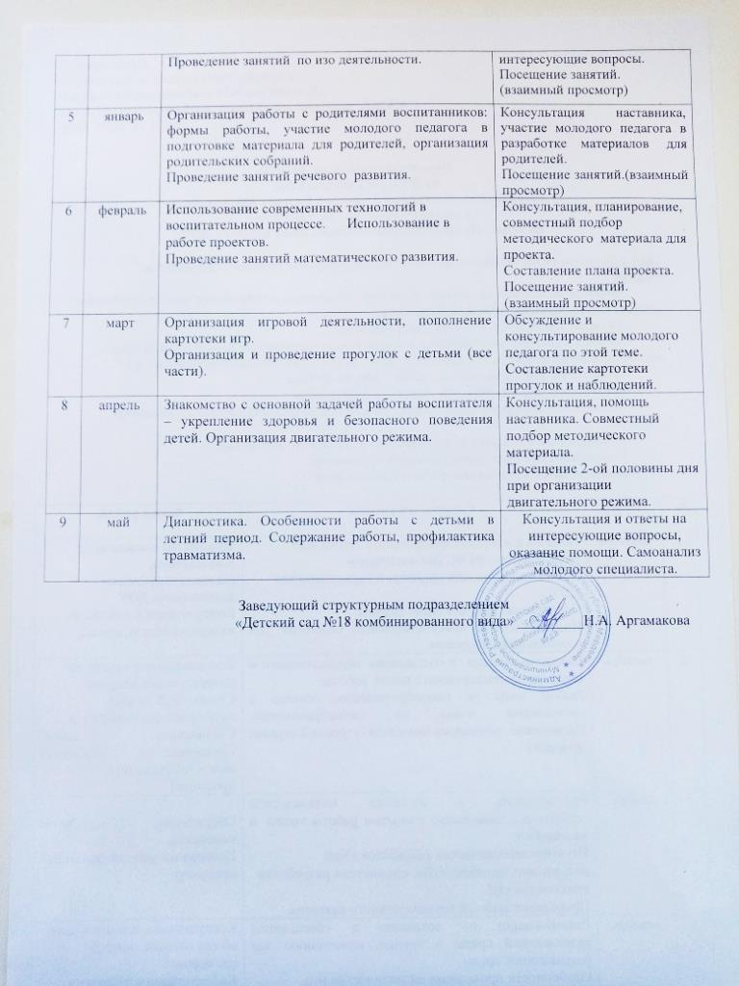

Slide 8
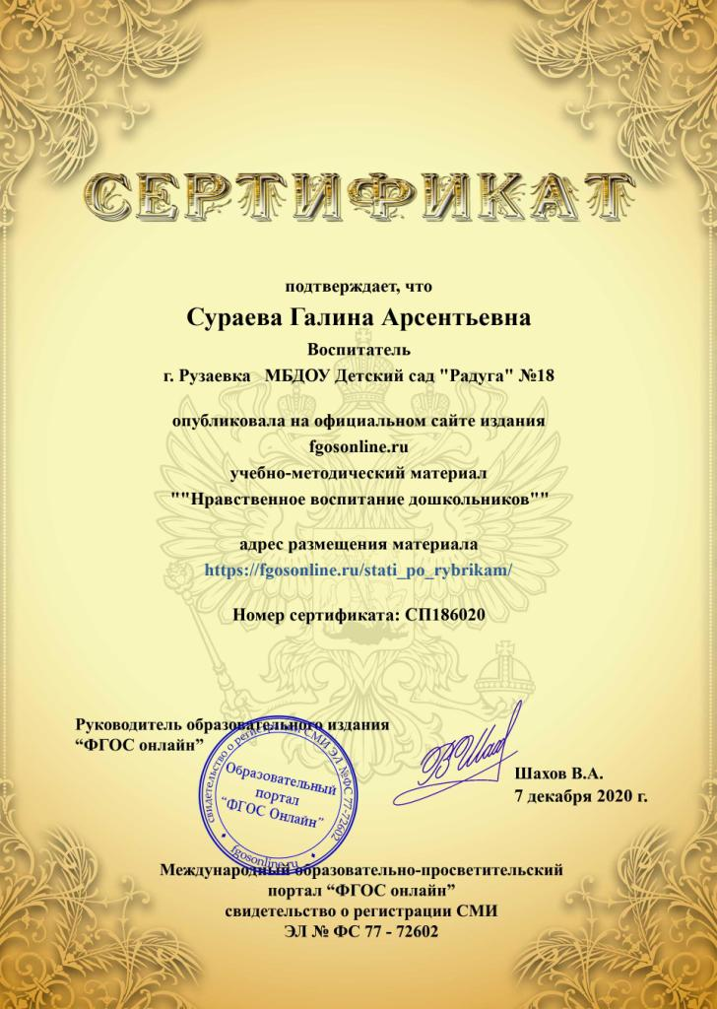
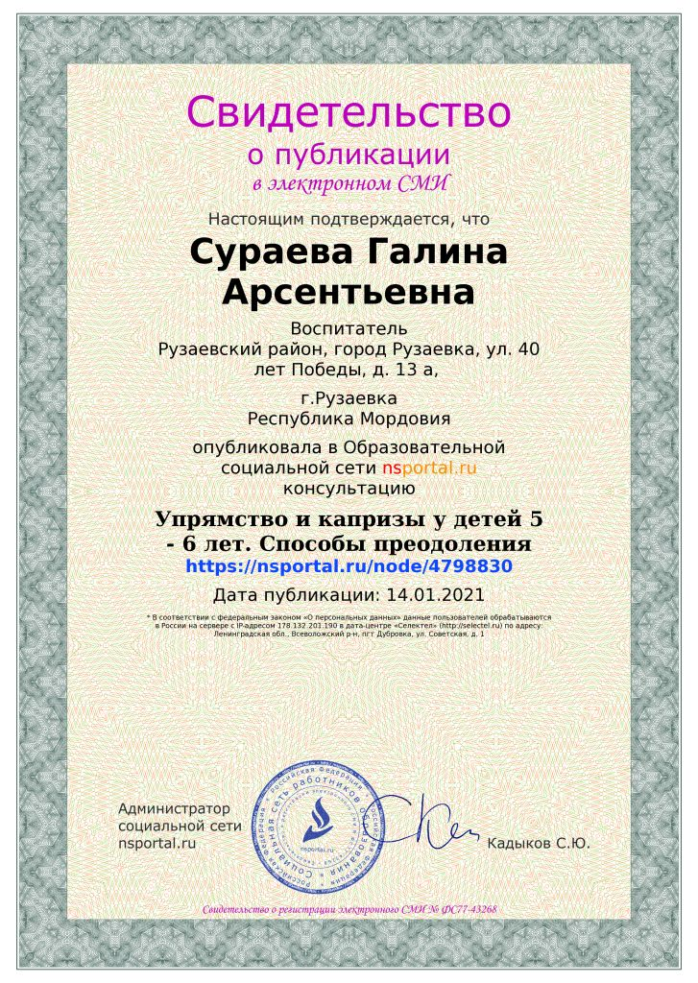
3. Наличие публикаций, включая Интернет - публикации

Slide 10
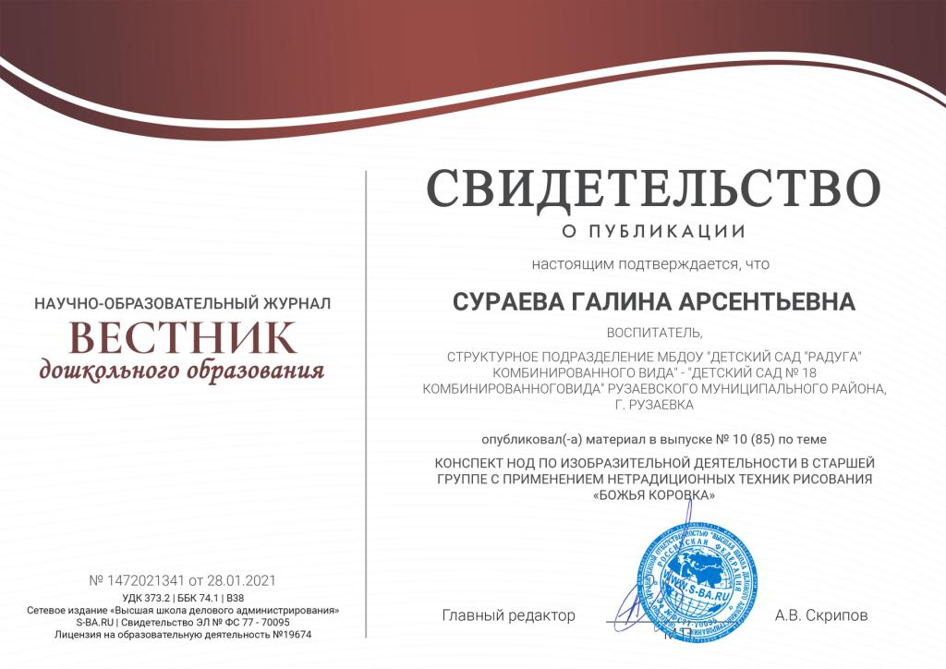
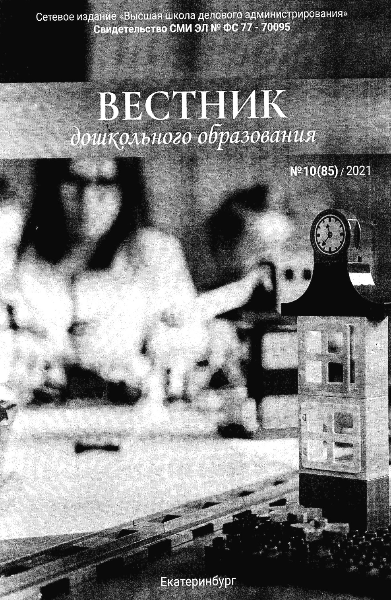

Slide 11
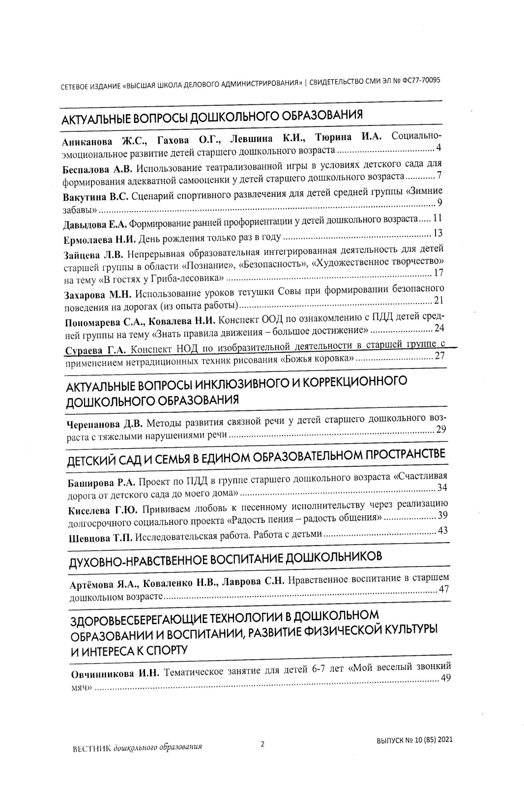
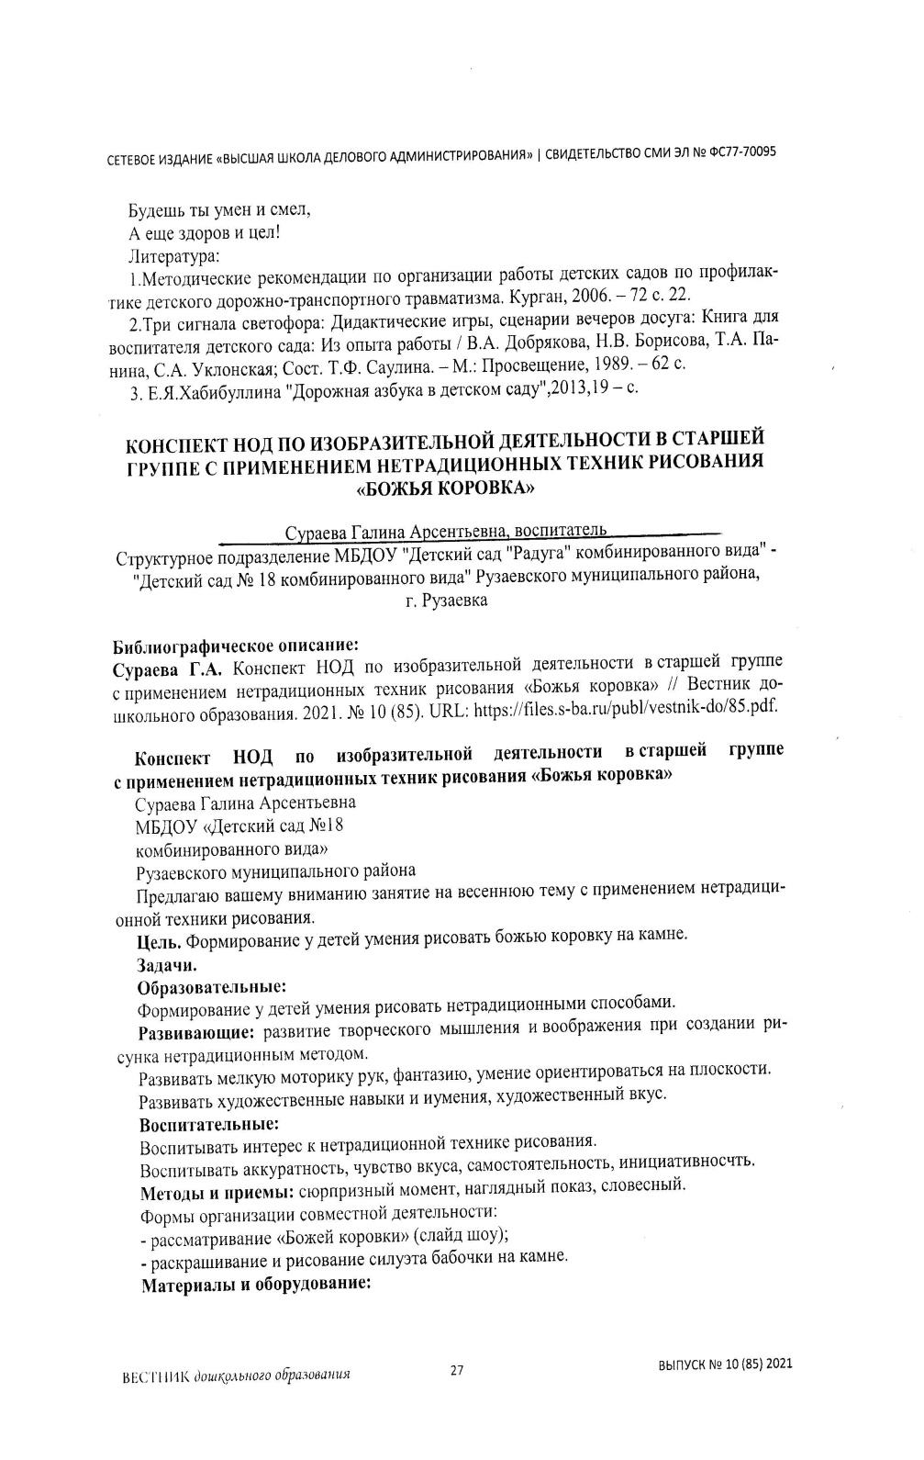

Slide 12
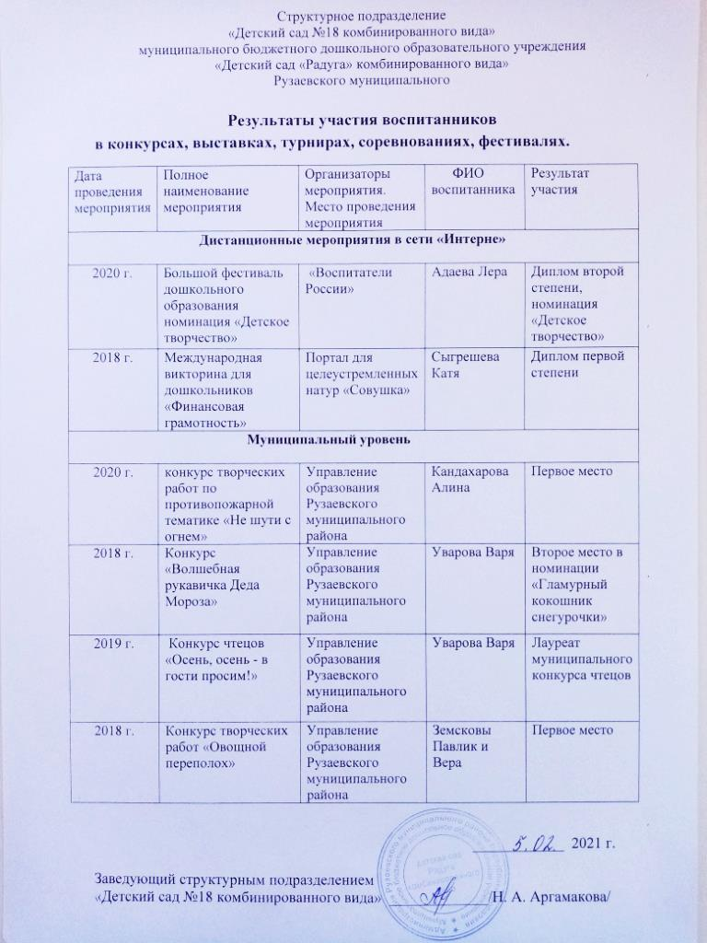
4. Результаты участия воспитанников в конкурсах, выставках, турнирах, соревнованиях, акциях, фестивалях

Slide 13
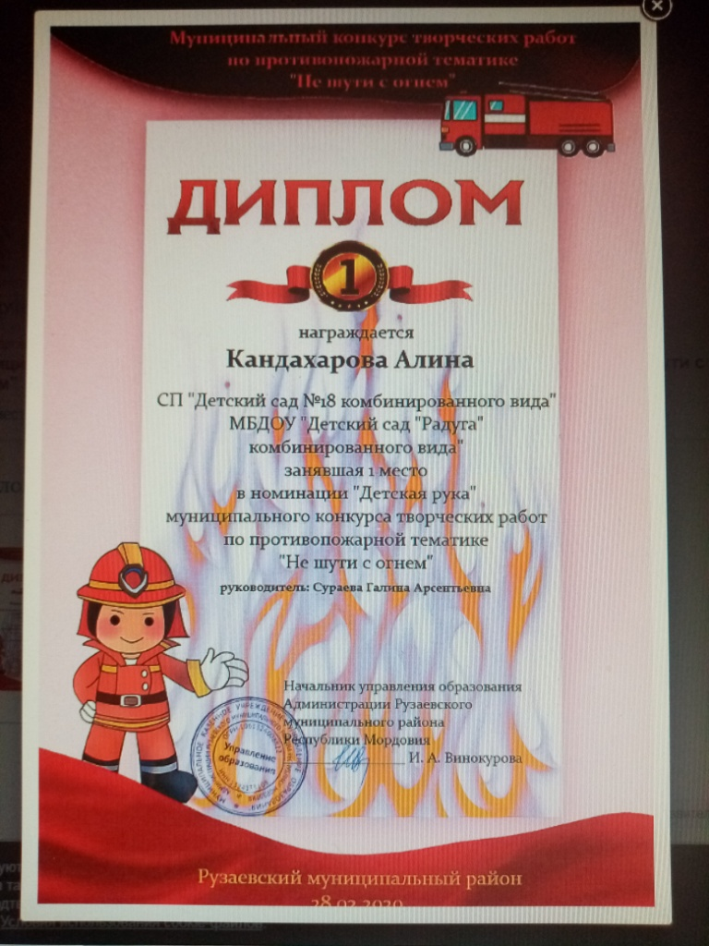
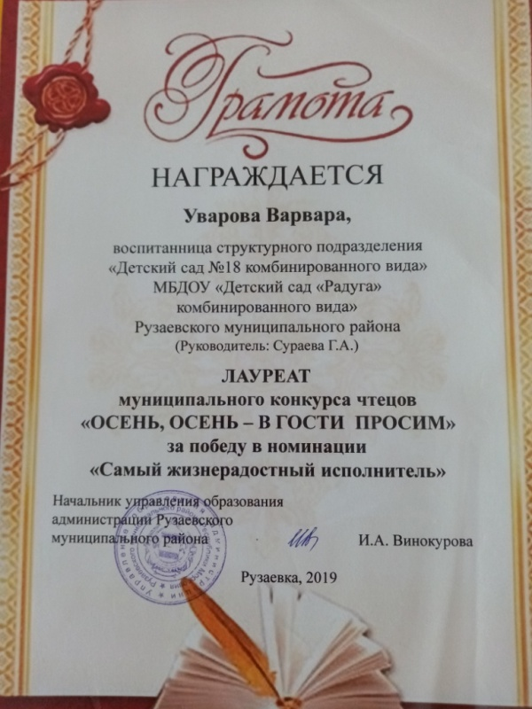

Slide 14
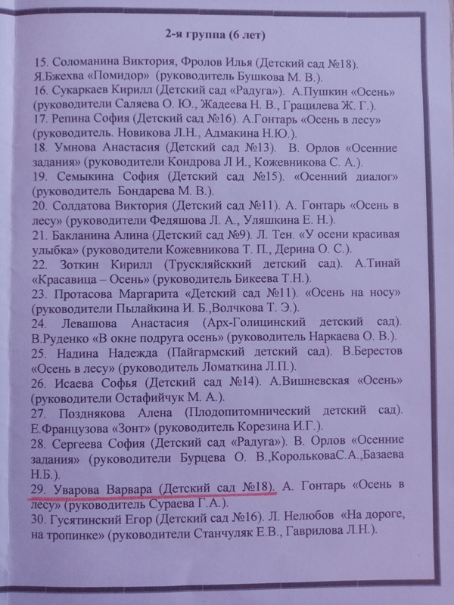

Slide 15
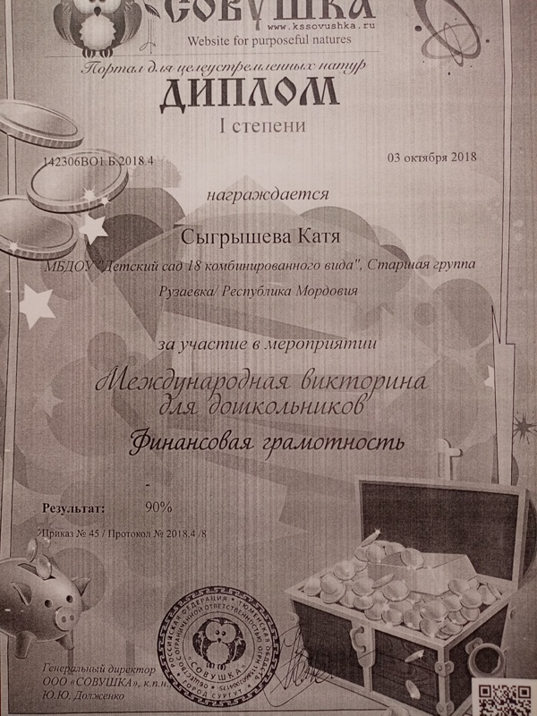
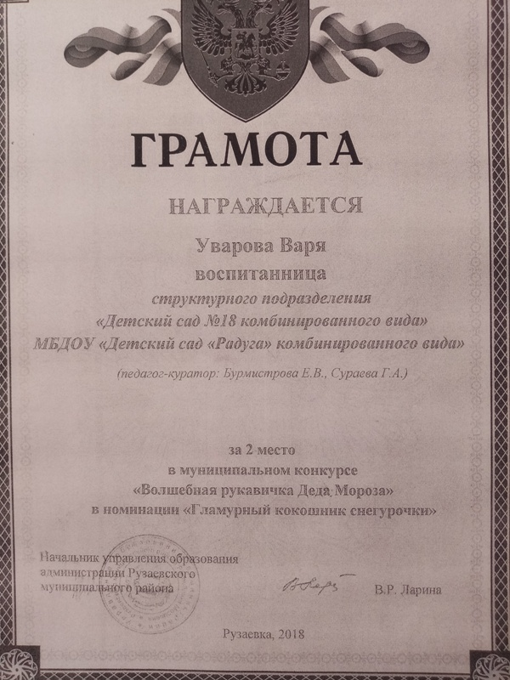

Slide 18
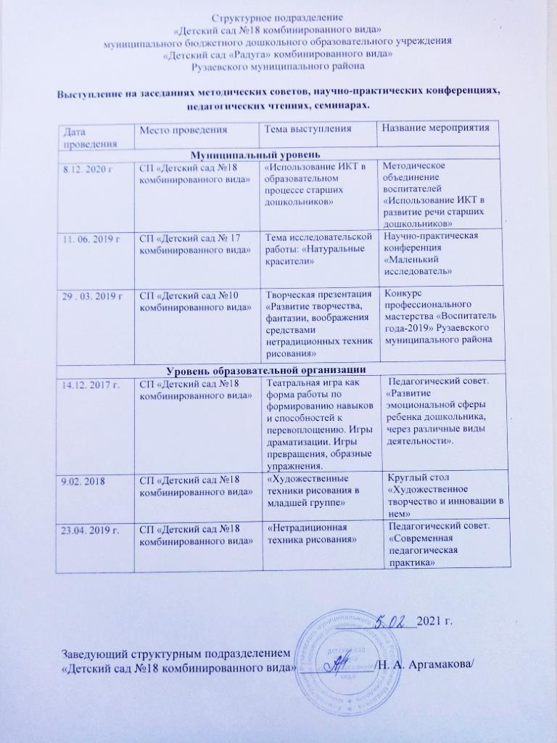
6. Выступления на научно-практических конференциях, педагогических чтениях, семинарах, секциях, методических объединениях

Slide 19
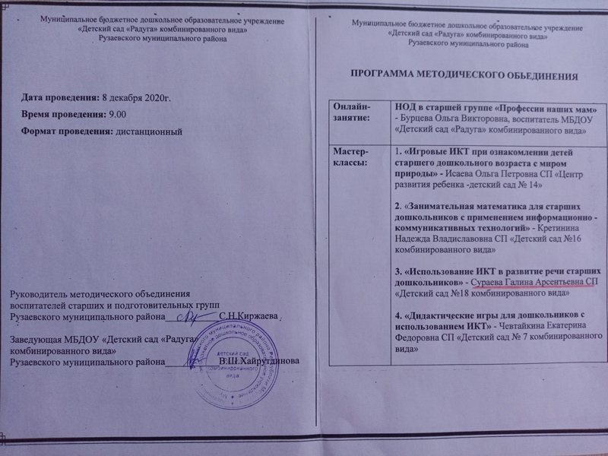

Slide 20
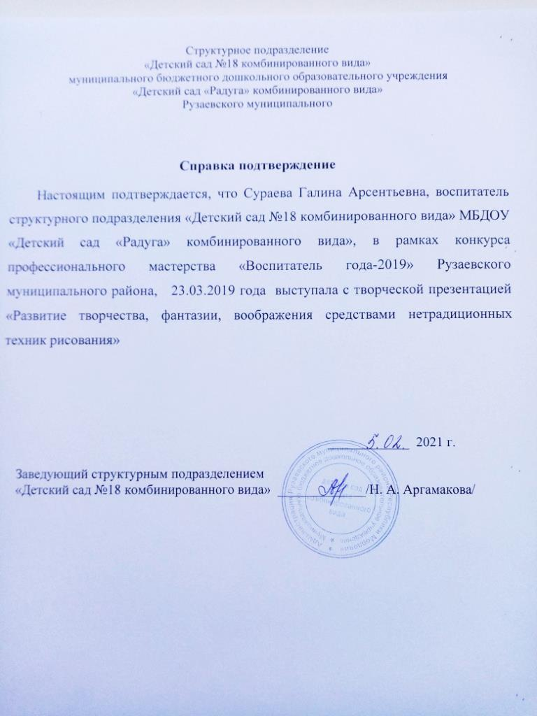
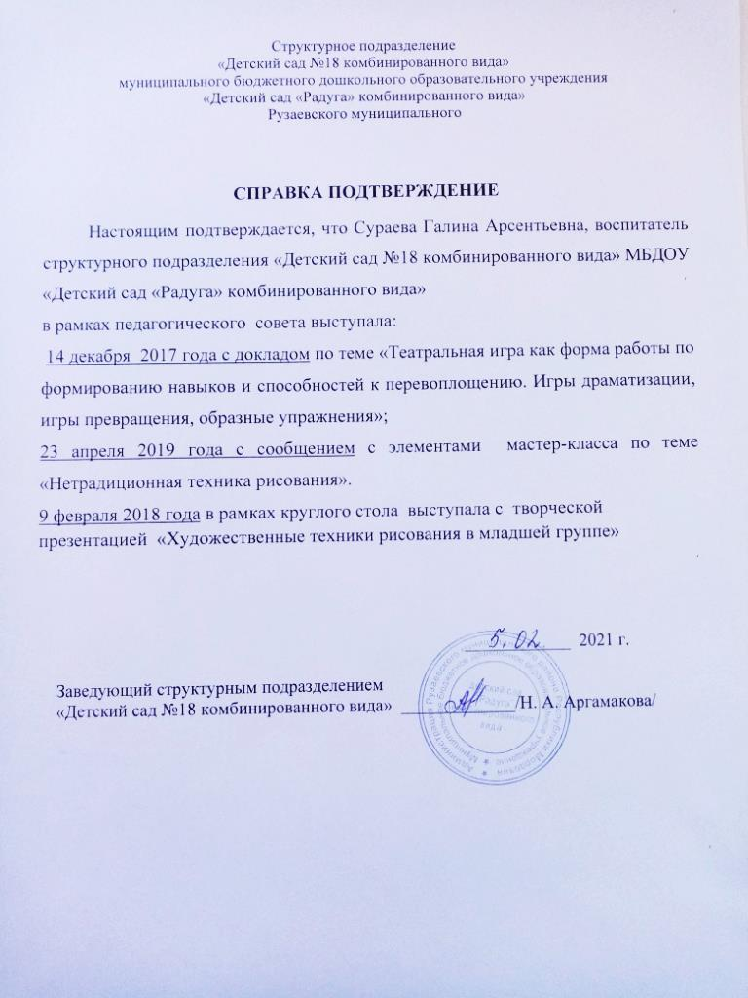

Slide 21
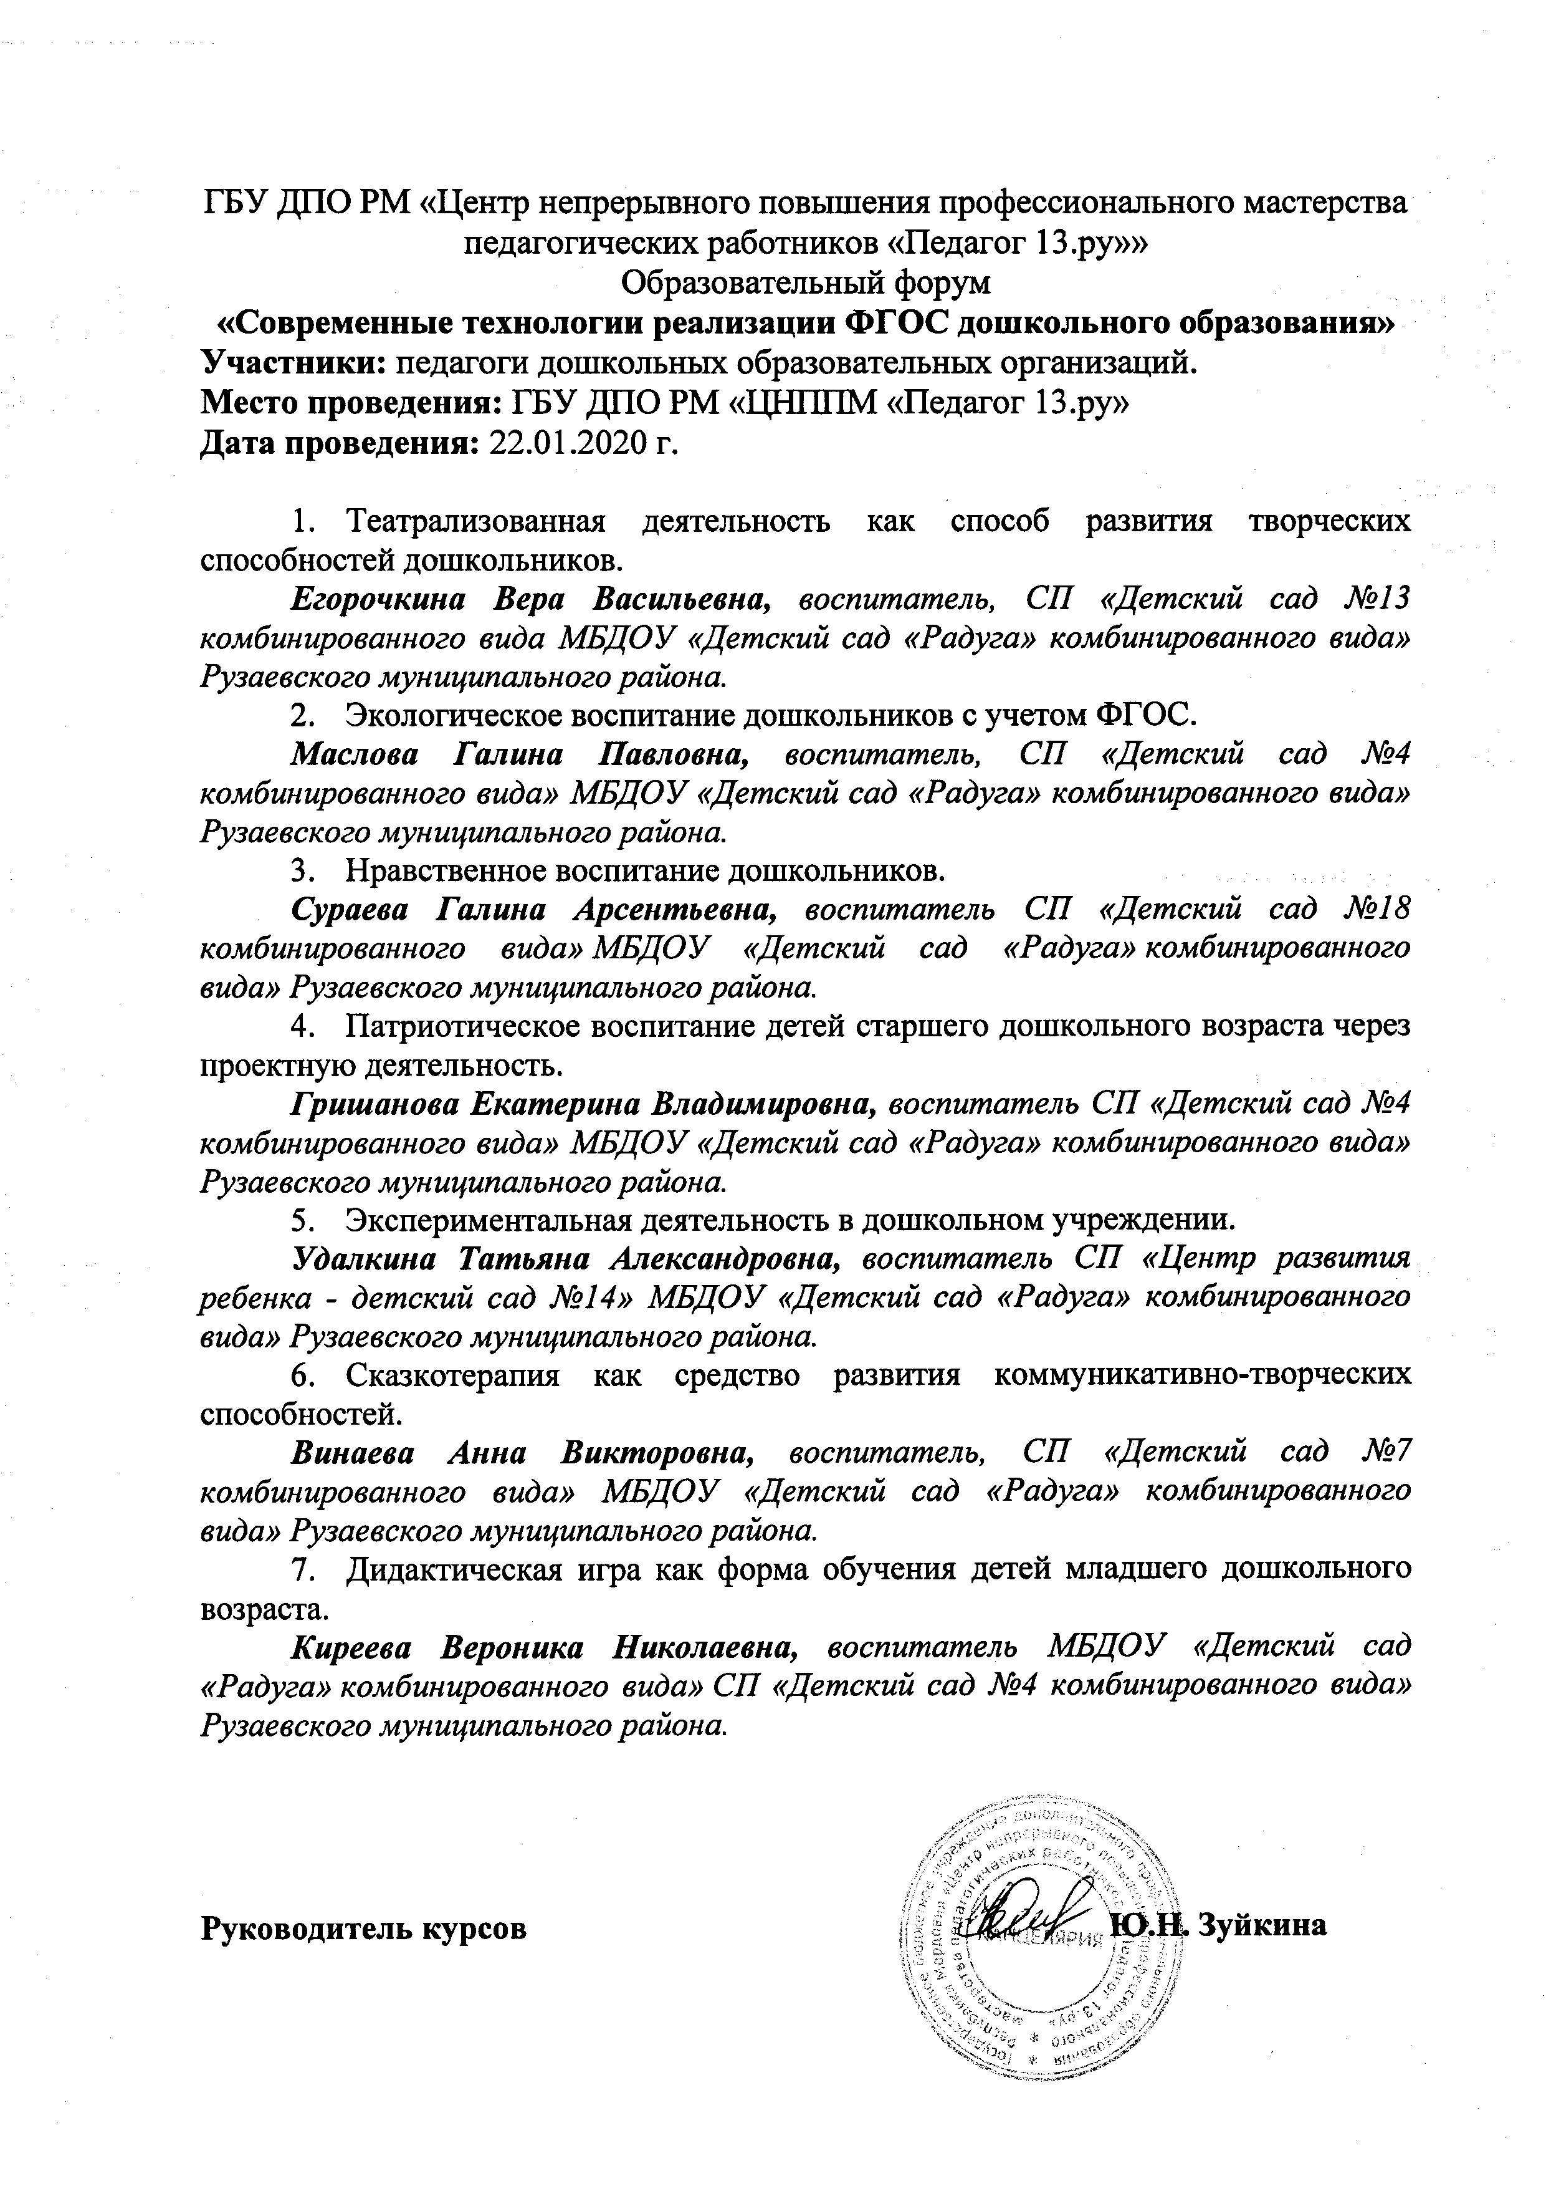

Slide 22
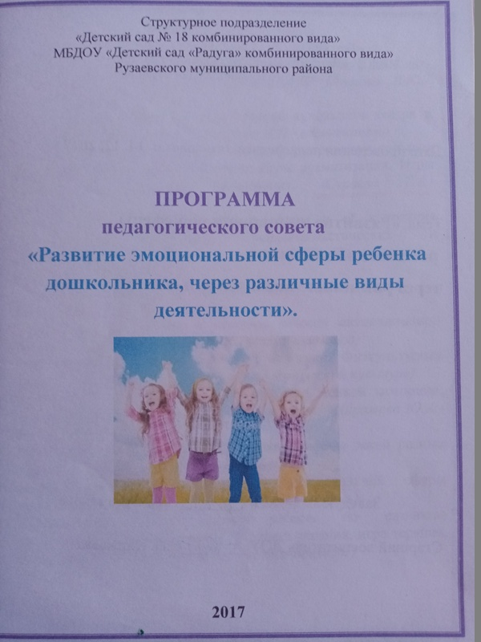
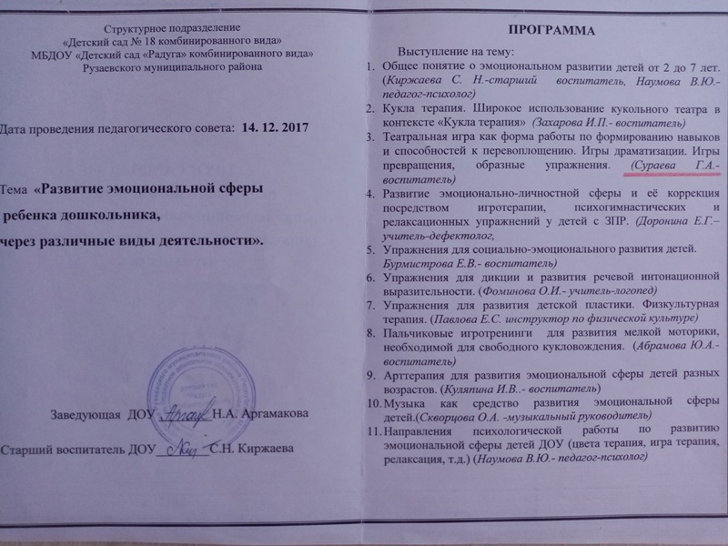

Slide 23
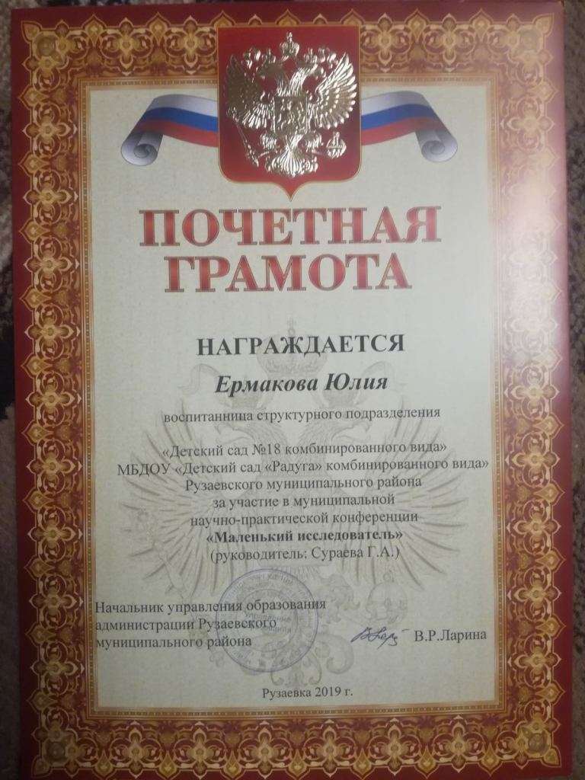

Slide 24
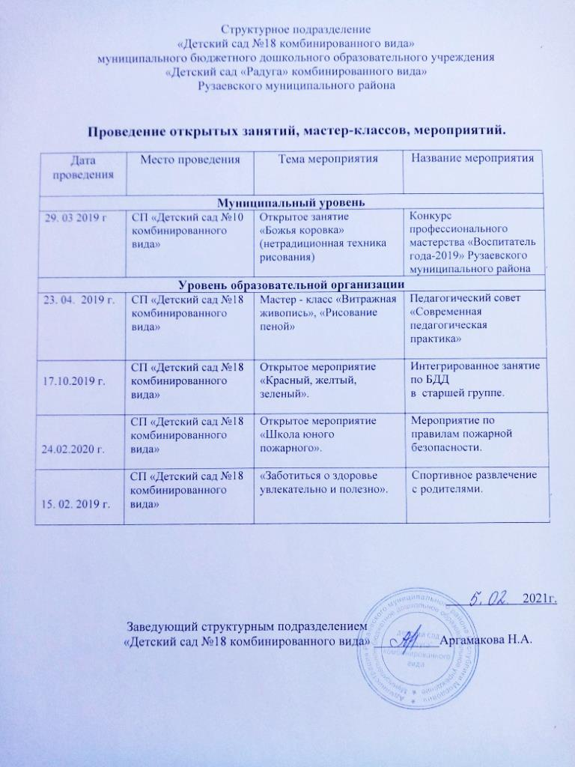
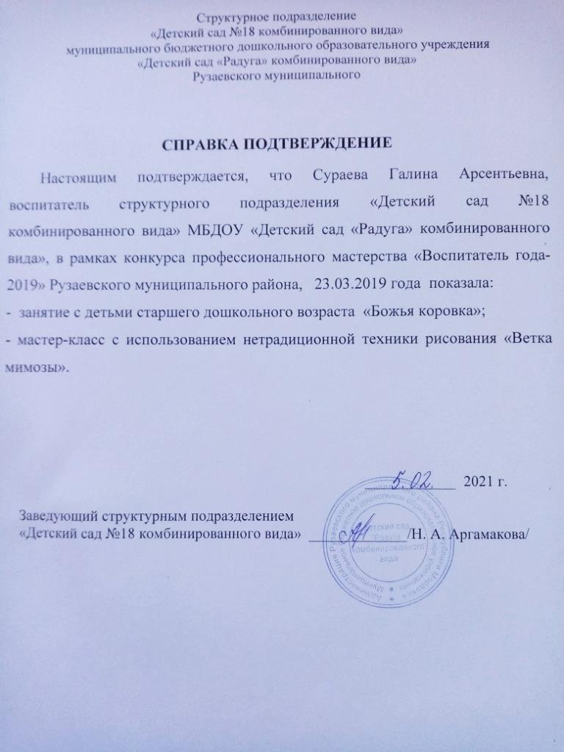
7. Проведение открытых занятий, мастер-классов, мероприятий

Slide 25
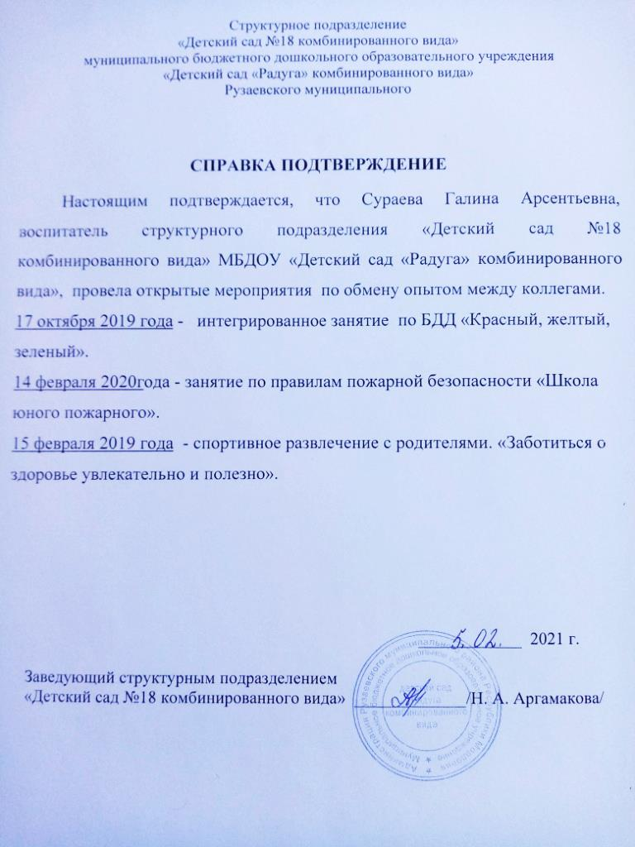
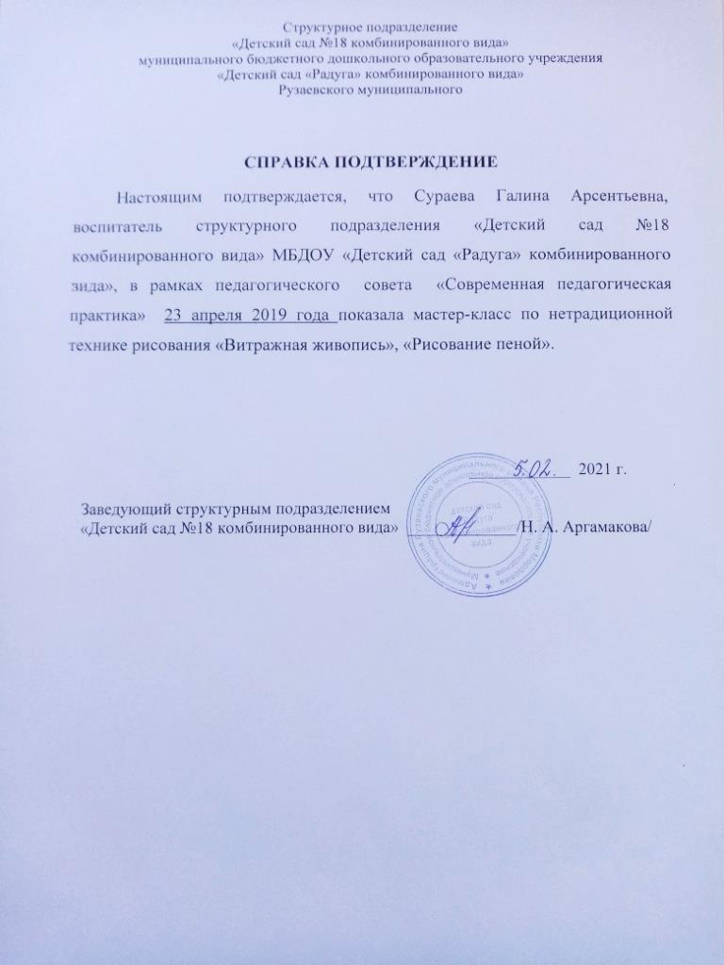

Slide 26
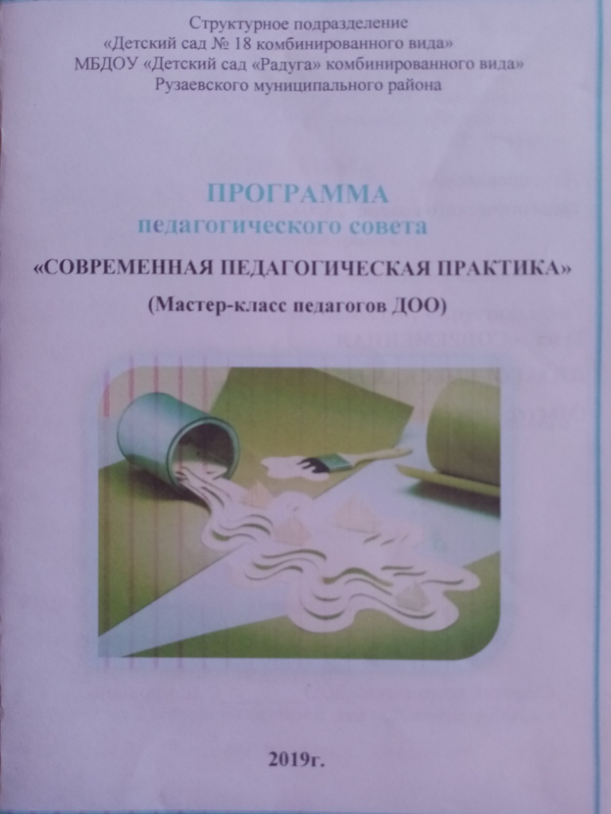
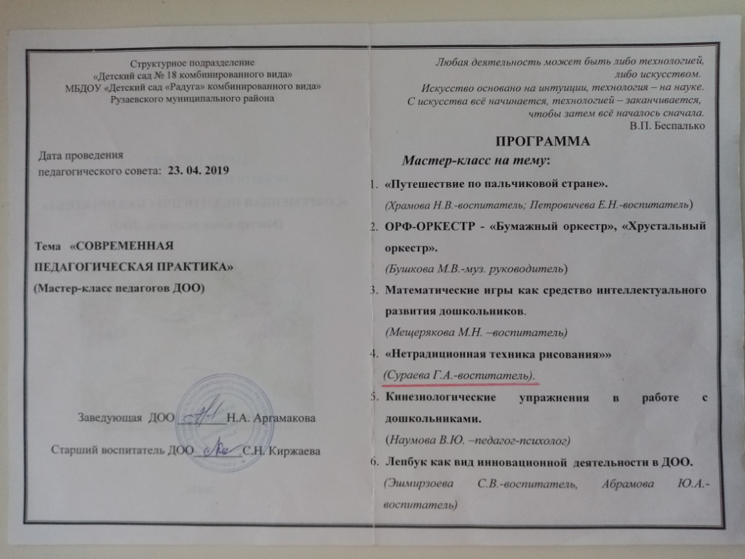

Slide 27
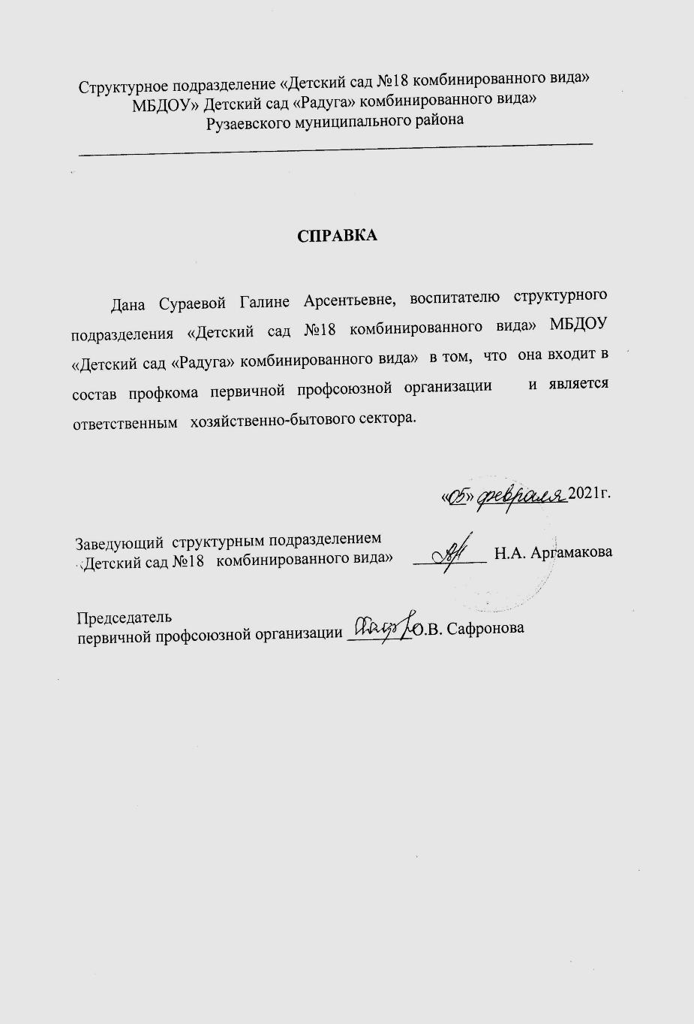
9. Общественная активность педагога: участие в экспертных комиссиях, в жюри конкурсов, депутатская деятельность

Slide 28
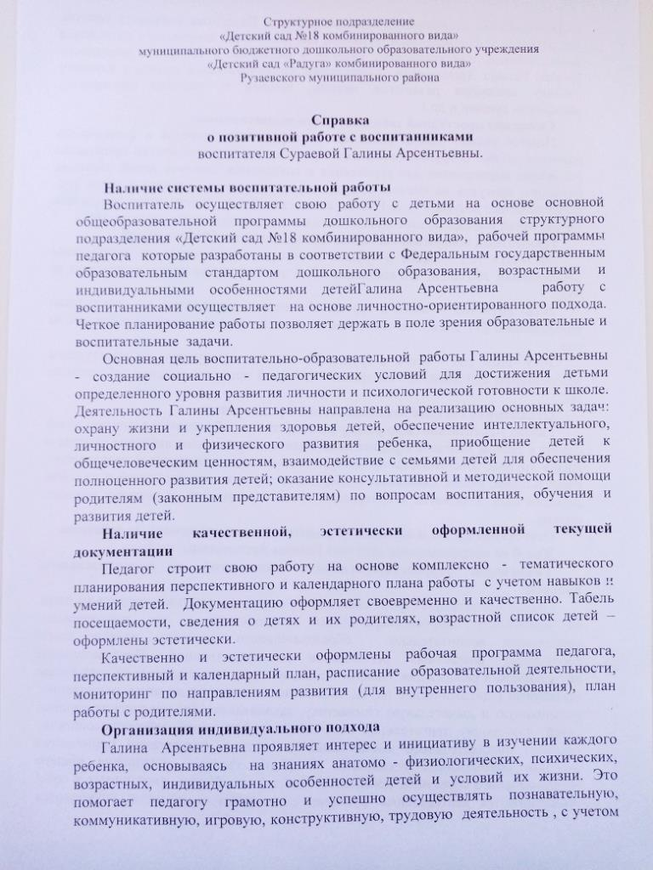
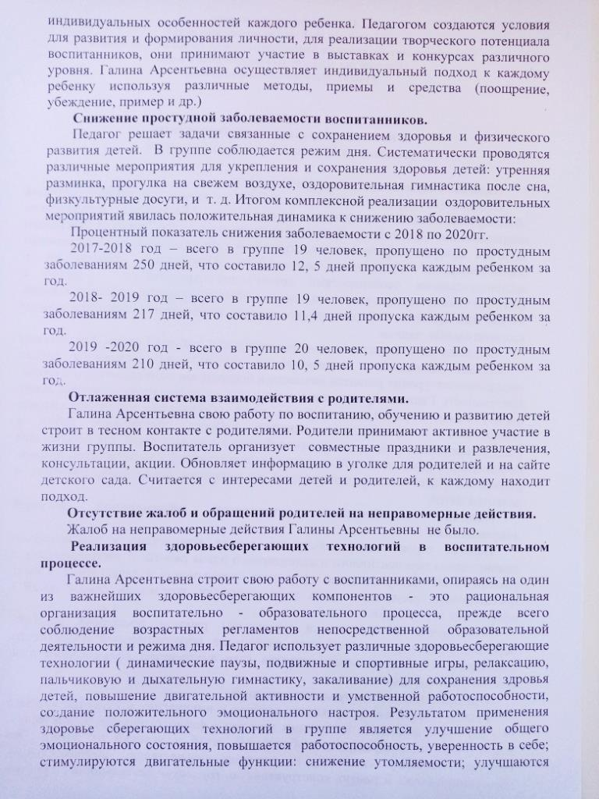
10. Позитивные результаты работы с воспитанниками:

Slide 29
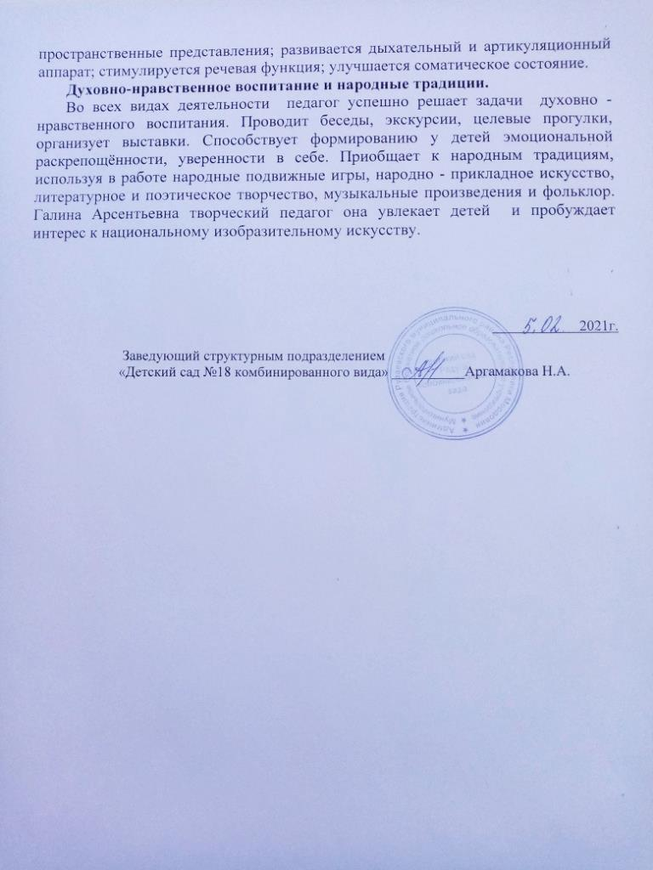

Slide 30
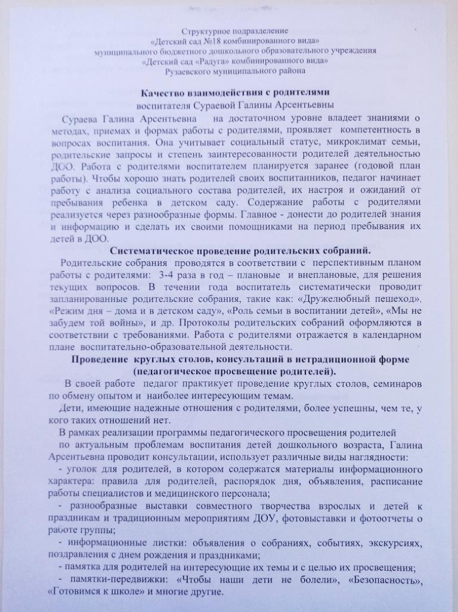
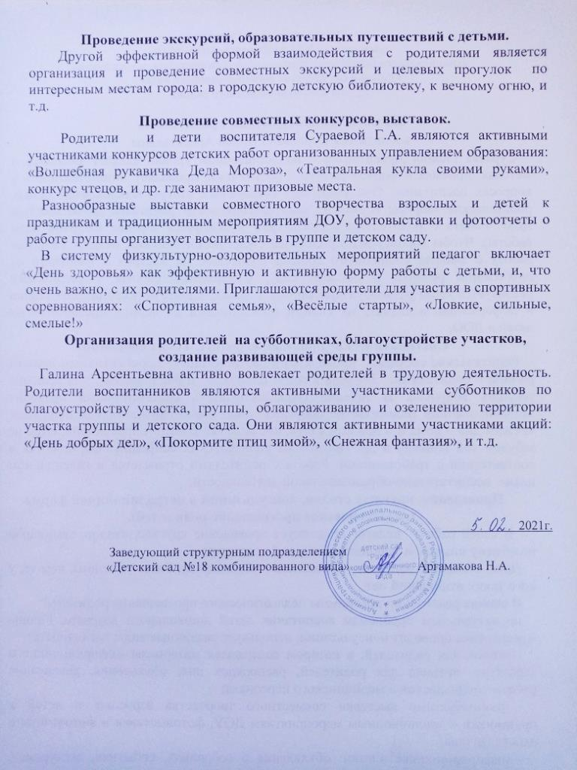
11. Качество взаимодействия с родителями воспитанников.

Slide 31
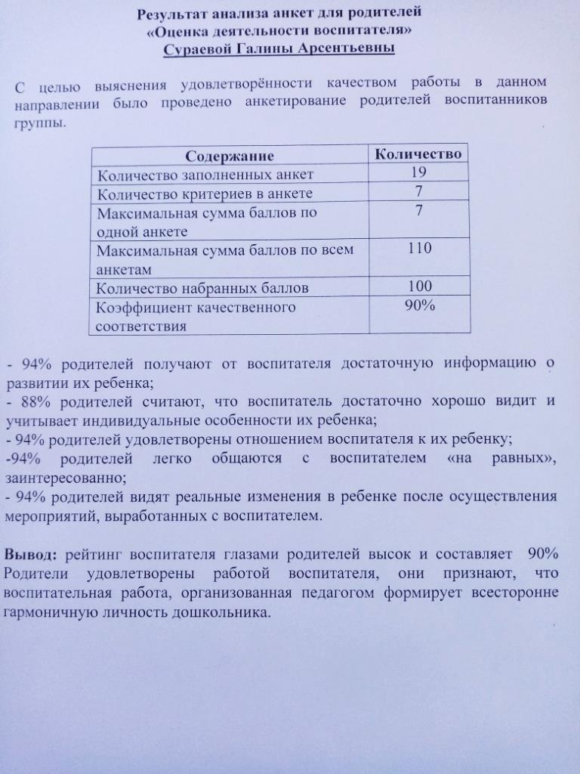

Slide 33
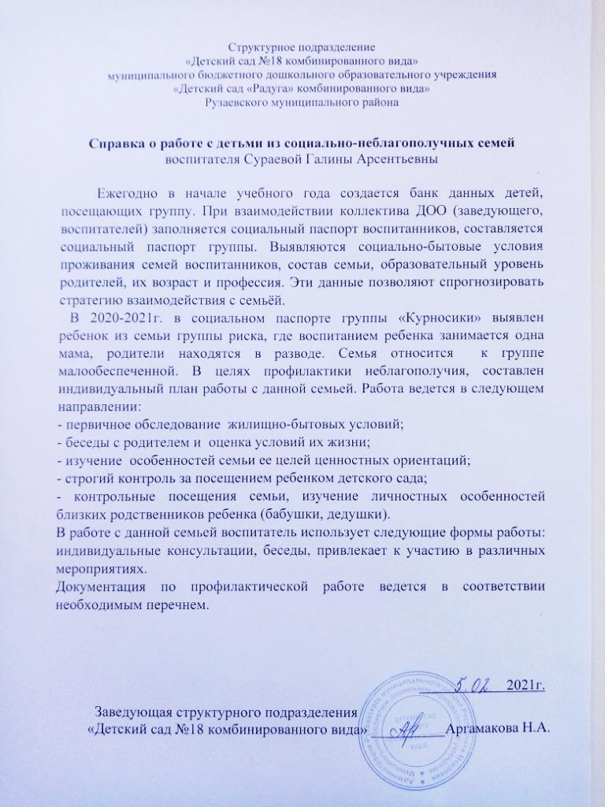
12. Работа с детьми из социально-неблагополучных семей

Slide 34
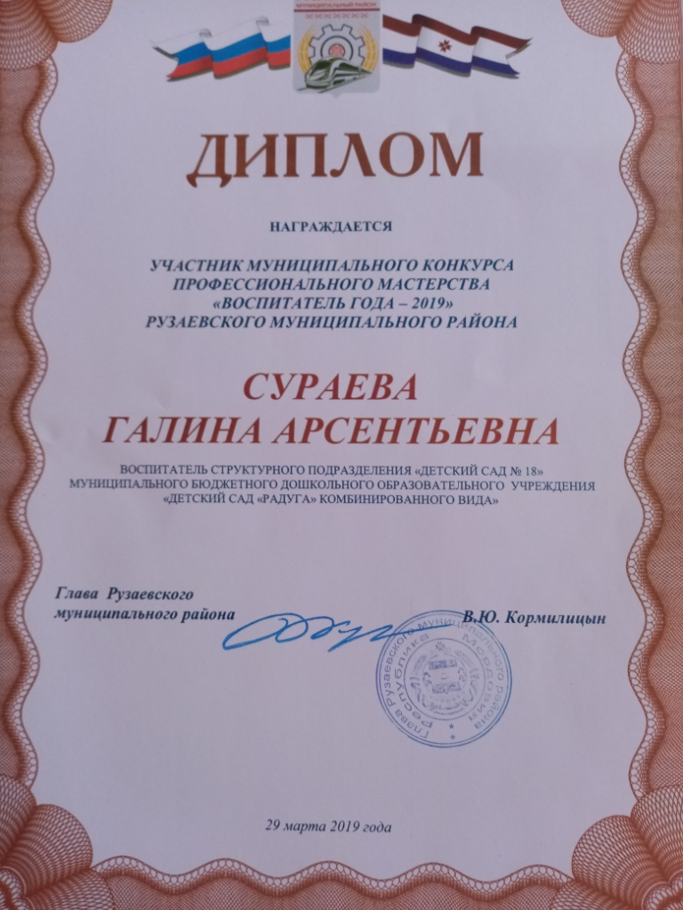
13. Участие педагога в профессиональных конкурсах

Slide 35
14. Награды и поощрения педагога в межаттестационный период

Slide 36
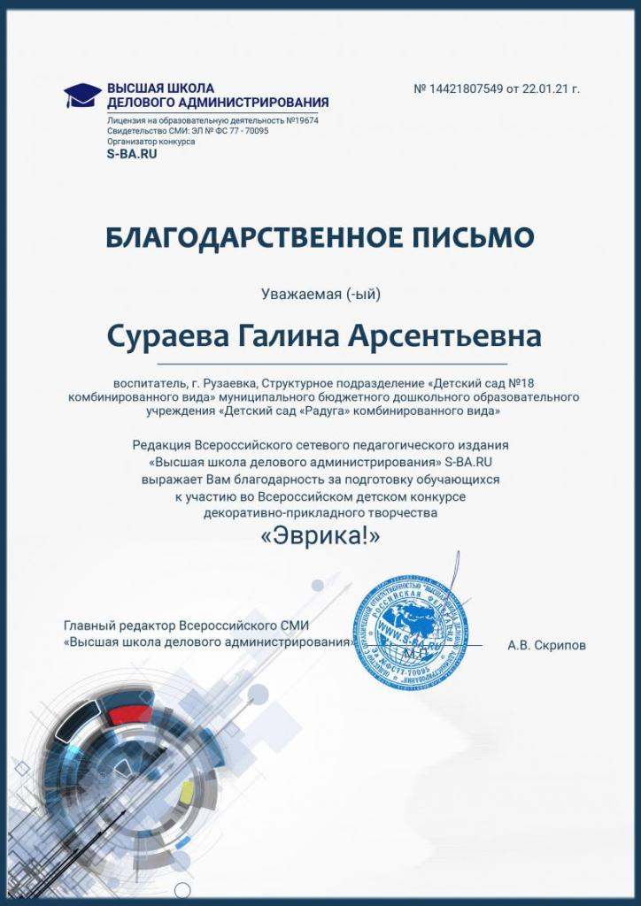
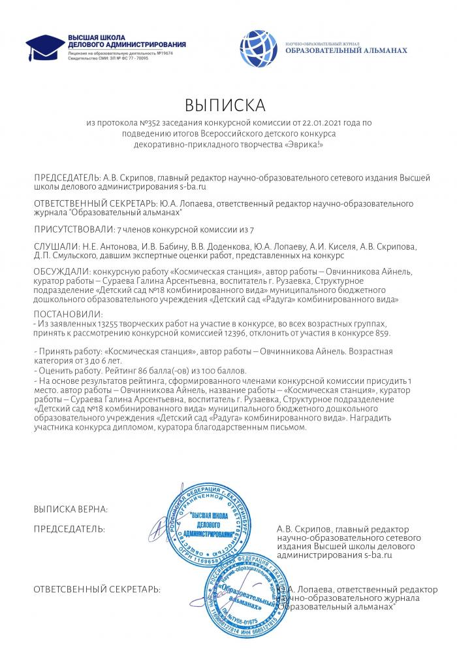

Slide 37
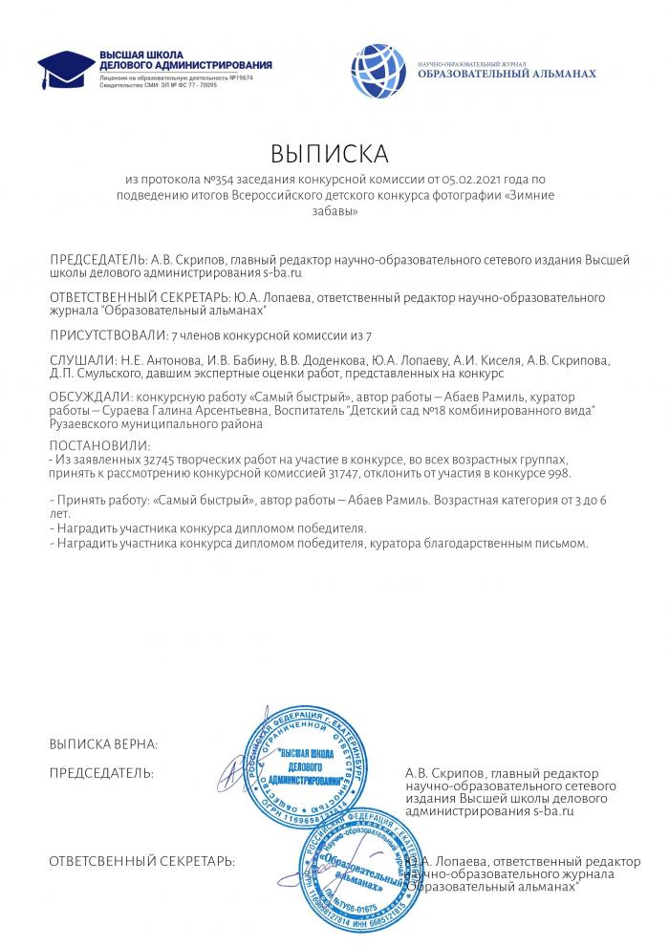

Slide 39
